Slide 1
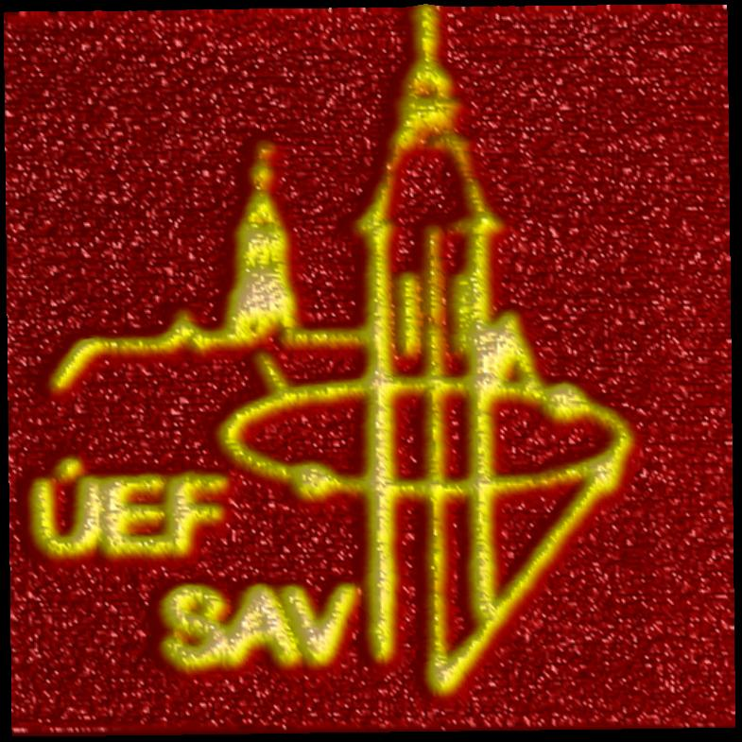
Transport elEKTRICKÉHO náboja a tunelové javy v tuhých látkach
3. akreditačný seminár vedeckých útvarov a smerov k akreditácii ÚEF za roky 2012-2015
2. 6. 2016, Aula SAV na Watsonovej ul. v Košiciach

Slide 2
Riešiteľský kolektív a riešené témy
Riešiteľský kolektív (2012-2015): I. Baťko, M. Baťková
Výskumné témy:
Štúdium generovania tepla v tunelových štruktúrach
Tunelová spektroskopia kovov a polovodičov
Elektrická vodivosť kovov a polovodičov
Spolusúvisiace aktivity (nová infraštruktúra):
Príprava tenkovrstvových MIM štruktúr (magnetrónové naprašovanie, LAO pomocou AFM) a štúdium ich elektrických vlastností
Podporné AFM/SPM merania pre iné skupiny

Slide 3
Riešené projekty 2012-2015
2009-2012: VEGA 2/0133/09 (zodp. rieš. I. Baťko): „Anomálne vlastnosti silne korelovaných elektrónových systémov“
2013-2016: VEGA 2/0184/13 (zodp. rieš. M. Baťková): “Tenké vrstvy a tenkovrstvové štruktúry pre memristívne a senzorické aplikácie“
2013-2014: VEGA 2/0106/13 (zodp. rieš. S. Gabáni): "Kvantové fázové prechody. Vplyv chemického a hydrostatického tlaku na vybrané boridy vzácnych zemín."
Projekty ŠF:
EXTREM II (P. Skyba)
NanoKop (P. Kopčanský)
Rozšírenie prístr. Infraštr. (P. Kopčanský)
PhysNet (A. Juríková)
EduFyce (M. Zentková)

Slide 4
Publikácie 2012-2015
SmB6: Topological insulator or semiconductor with valence-fluctuation induced hopping ransport , I.Batko, M.Batkova, Solid State Communications196(2014)18–23, Impact Factor: 1.897
Evidence for magnetic phase separation in colossal magnetoresistance compound EuB5.99C0.01, I. Batko, M.Batkova, V.H.Tran, U.Keiderling, V.B.Filipov, Solid State Communications190 (2014) 23–27, Impact Factor: 1.897
A comprehensive study of soft magnetic materials based on FeSi spheres and polymeric resin modified by silica nanorods, M. Strečková, J. Füzer, L. Kobera, J. Brus, M. Fáberová, R. Bureš, P. Kollár, M. Lauda, L. Medvecký, V. Girman, H. Hadraba, M. Bat'ková, I. Bat'ko, Materials Chemistry and Physics 147 (2014) 649e660, Impact Factor: 2.259
Electrical Resistivity of CrN Thin Films, I. Batko, M. Batkova, F. Lofaj , Acta Physica polonica A, Vol. 126 (2014) No. 1 , 415-416, Impact Factor: 0.530
Imaging of magnetic domains and domain walls in spherical Fe-Si powder using magnetic force microscopy M. Strečková, M. Baťková, I. Baťko, H. Hadraba, R. Bureš , Acta Physica polonica A, Vol. 126 (2014) No. 1 , 92-93, Impact Factor: 0.530
Transport properties of Ho(1-X)Lu(X)B(12) solid solutions, S. Gabáni, I. Baťko, M. Baťková, K. Flachbart, E. Gažo, G. Pristáš, I. Takáčová, A. Bogach, N. Sluchanko, N. Shitsevalova , Journal of the Korean Physical Soinéety, May 2013, Volume 62, Issue 10, pp 1547-1549, Impact Factor: 0.418
Influence of Lu - Substitution on the frustrated antiferromagnetic system HoB12, Gabáni, S., Baťko, I., Baťková, M., Flachbart, K., Gažo, E., Reiffers, M., Shitsevalova, N., Siemensmeyer, K., Sluchanko, N., Solid State Sciences Volume 14, Issues 11–12, November 2012, Pages 1722–1724, Impact Factor: 1.839
AFM-utilizing approach to search for new oxide materials for perspective applications in memristive devices, Batko,I., Batkova, M., The European Physical Journal Applied Physics, 2012, vol. 58, no. 2, art. no. 20102, Impact Factor: 0.774
Preparation, chemical and mechanical properties of microcomposite materials based on Fe powder and phenol-formaldehyde resin, Strečková, M., Sopčák, T., Medvecký, Ľ., Bureš, R., Fáberová, M., Batko, I., Briančin, J., Chemical Engineering Journal, Volume 180, 15 January 2012, Pages 343-353, Impact Factor: 4.321

Slide 5
Publikácie 2012-2015, 2016
Magnetic properties and loss separation in FeSi/MnZnFe2O4 soft magnetic composites, M. Lauda, J. Füzer, P. Kollár, M. Strečková, R. Bureš, J. Kováč, M. Baťková, I. Baťko, Journal of Magnetism and Magnetic Materials 411 (2016) 12-17
Electrical Conduction of Ti/TiOx/Ti Structures at Low Temperatures and High Magnetic Fields, I. Batko, M.Batkova, EPJ-AP 73 (2016) 30301
Memristive behavior of Nb/NbOx/Nb structures prepared by local anodic oxidation, I. Batko, M.Batkova, Materials Today: Proceedings 3 (2016) 803-809
 | 2015 | 2014 | 2013 | 2012 | SUMA
Počet publikácií CC | 0 | 5 | 1 | 3 | 9
Počet A publikácií CC, IF > 1.25 | 0 | 3 | 0 | 2 | 5
Počet A publikácií, IF > 1.25 kde prvý autor je z ÚEF/ korešpondujúci autor je z ÚEF SAV | 0 | 2 | 0 | 1 | 3
Obdobie 2012-2016: 4 práce v konfigurácii autorov „B&B“

Slide 6
Citácie 2011-2014, 2015-2016
 | 2014 | 2013 | 2012 | 2011 | SUMA
Celkový počet citácií WOS | 4 | 5 | 4 | 5 | 18
Iné databázy- SCOPUS
Iné databázy - SPIRES
Celkový počet citácií WOS/FTE
Iné databázy- SCOPUS/FTE
Iné databázy – SPIRES/FTE
Citácie prác, publikované atestačnom období 2012-2015 (WoS): 11
2015 (WoS): 10
2016 (WoS): 5

Slide 7
Iné činnosti
Oponentská činnosť pre EPJ-AP (M. Baťková)
Oponentská činnosť pre APP (I. Baťko)
Posudzovanie projektov VEGA

Slide 8
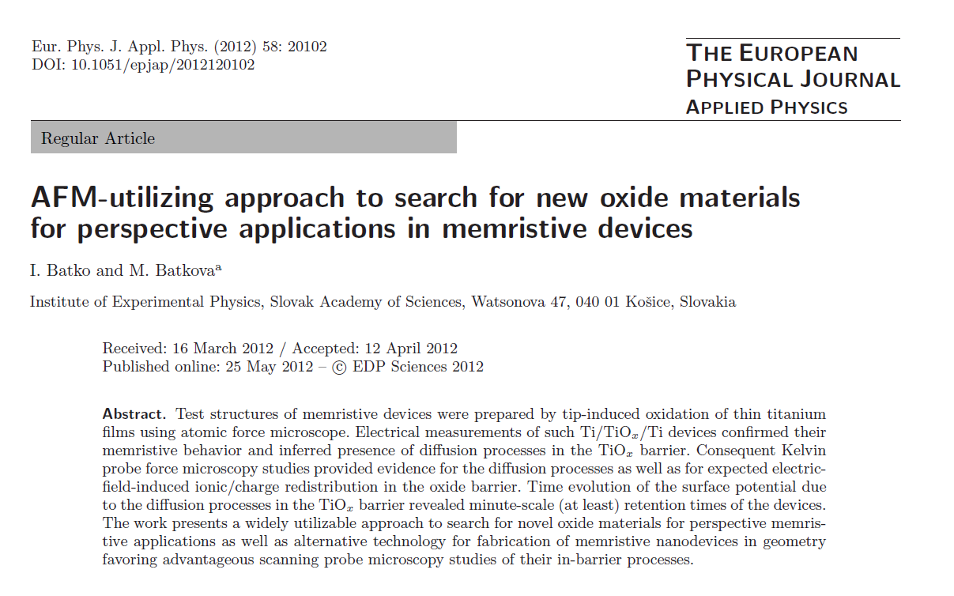
Najvýznamnejšie výsledky: III (2. najvýznamnejší výsledok ÚEF SAV v aplikáciách za 2012 r.)

Slide 9
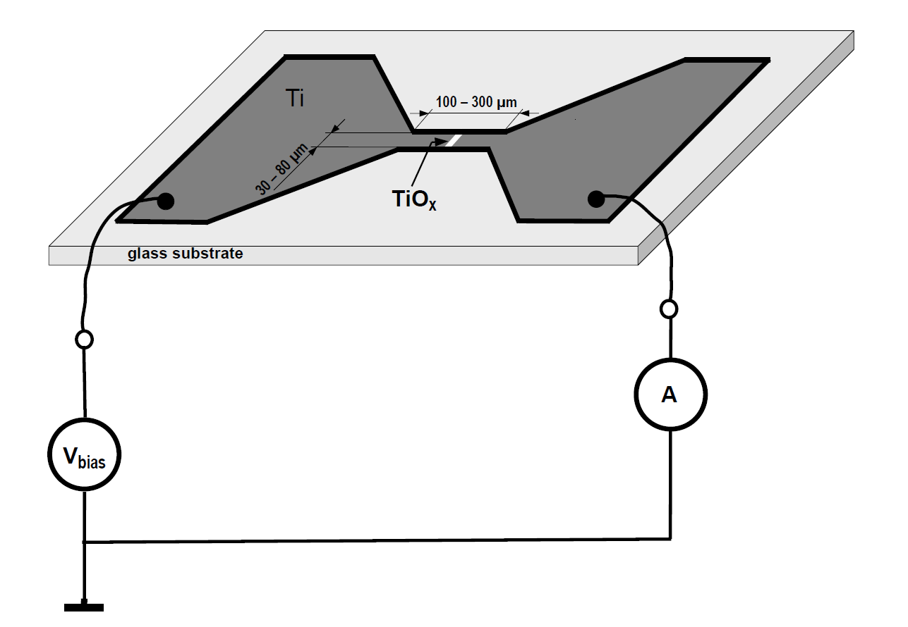
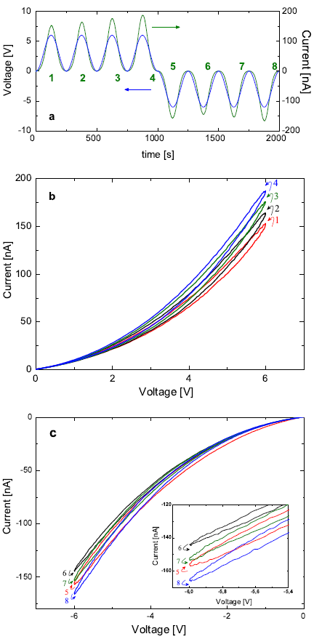
Ti/TiOx/Ti štruktúry
I. Batko and M. Batkova, EPJAP 58 (2012) 20102
Prekryv slučiek I-V charakteristík
naznačuje prítomnosť difúznych
procesov v aktívnej oblasti súčiastky
[T. Chang, et al., Phys. A 102, 857 (2011)]

Slide 10
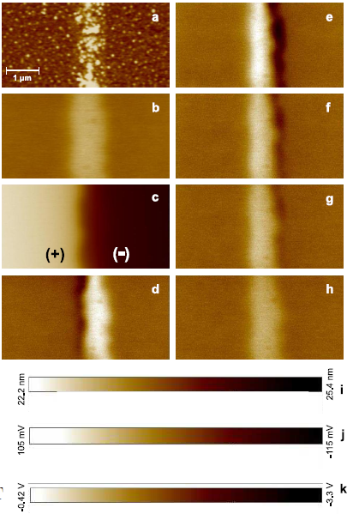
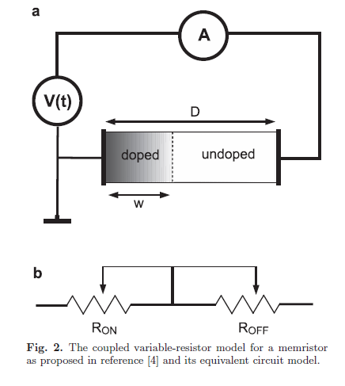
KPFM na Ti/TiO_{x}/Ti štruktúre
KPFM - mapuje zmeny výstupnej práce (chem. zloženia), zmeny v dopovaní polovodičov, rozloženie elektrických nábojov na povrchoch...
I. Batko and M. Batkova, EPJAP 58 (2012) 20102

Slide 11
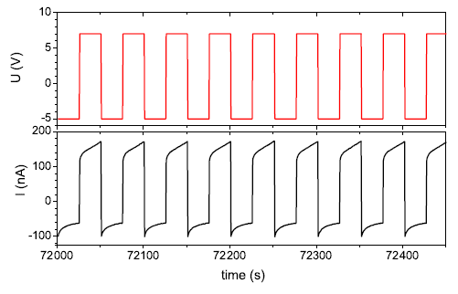
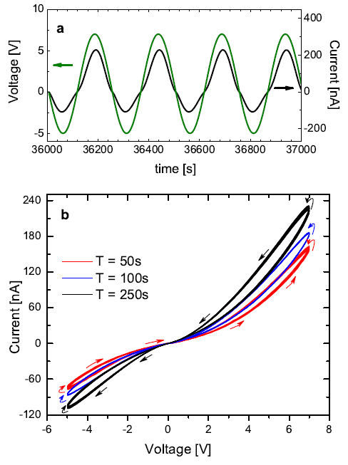
Ti/TiOx/Ti ako memristor
Aplikácia DC offsetu umožňuje
eliminovať negatívny vplyv difúznych procesov a udržať stabilné memristivné správanie
(> 20 hodín, > 1500 cyklov)
I. Batko and M. Batkova, EPJAP 58 (2012) 20102

Slide 12
Zhrnutie - závery
Na príklade Ti/TiOx/Ti štruktúr bola demonštrovaná možnosť prípravy el. dvojpólov vykazujúcich memristívne správanie (>20 hodín, >1500 cyklov)
Demonštrovaná možnosť detekcie driftových a difúznych procesov v aktívnej oblasti Ti/TiOx/Ti štruktúr využitím KPFM
Použitý prístup je mimoriadne vhodný na vyhľadávanie nových oxidických materiálov pre memristívne aplikácie
Príprava tenkej oxidovateľnej tenkej vrstvy (ľubov. technika)
LAO pomocou AFM (vytvorenie MIM štruktúry)
KPFM pomocou AFM (detekcia/vizualizácia pohybu iónov)
Realizácia elektrických meraní

Slide 13
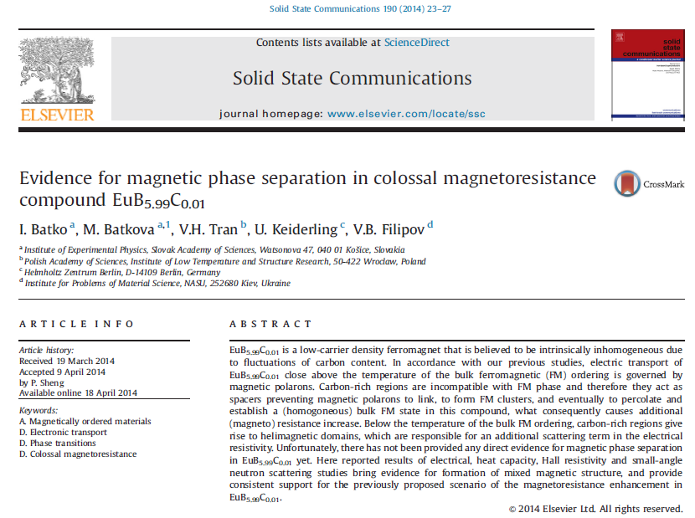
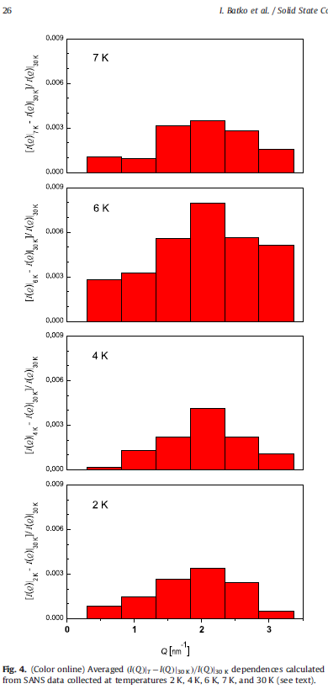
Najvýznamnejšie výsledky: II

Slide 14
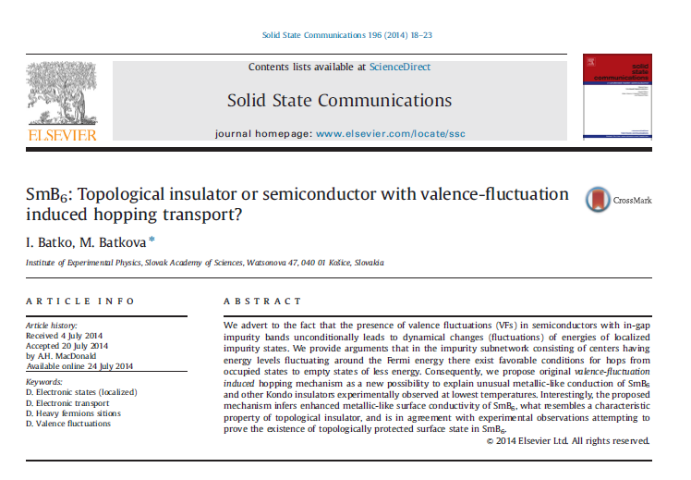
Najvýznamnejší výsledok (pozvanie do COST v r. 2015, M. Baťková)

Slide 15
Vízia = f(témy, kolektív, infraštr., Ψ)
Riešiteľský kolektív: I. Baťko, M. Baťková
Výskumné témy (po aktualizácii v r. 2016):
Tunelová spektroskopia kovov a polovodičov
Elektrická vodivosť kovov a polovodičov
Charakterizácia materiálov technikami SPM/AFM

Slide 16
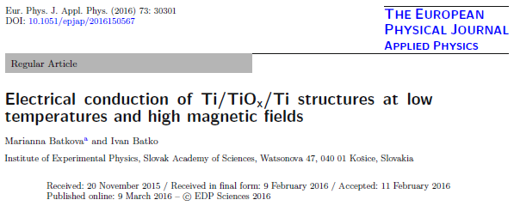
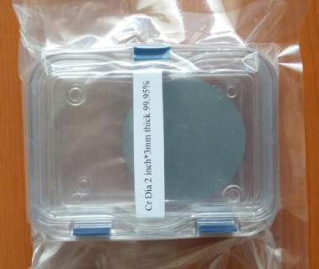
Vízia = f(témy, kolektív, infraštr., Ψ)
Príprava tenkovrstvových MIM štruktúr (magnetrónové naprašovanie, LAO pomocou AFM) a štúdium ich el. vl.
2012-2015
2016
VEGA 2/0184/13 (2013-2016, M. Baťková)
Tenké vrstvy a tenkovrstvové štruktúry pre memristívne a senzorické aplikácie
Cr - terč na magn. napr.
(odpočíva v pokoji)

Slide 17
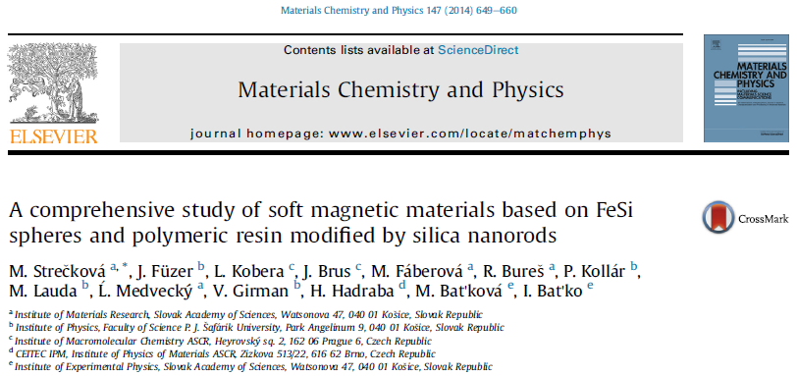
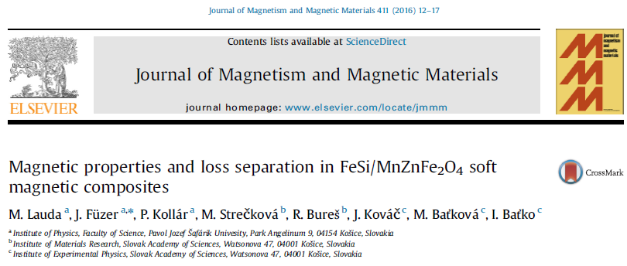
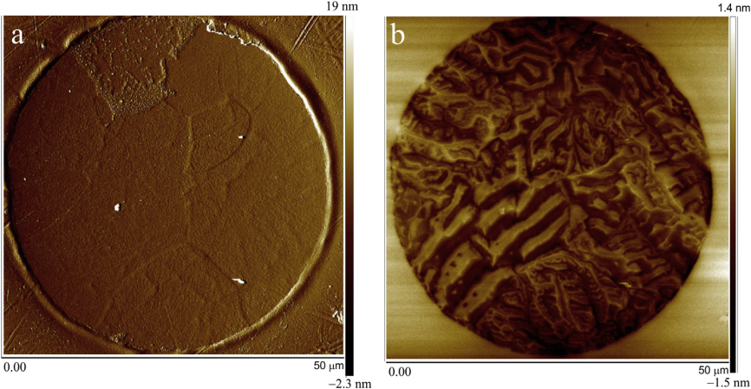
Vízia = f(témy, kolektív, infraštr., Ψ)
Charakterizácia materiálov technikami SPM/AFM
2012-2015
2016
Spoluúčasť na financovanom APVV projekte:
MACOMA - Dizajn štruktúry a funkčných vlastností magneticky mäkkých kompozitných materiálov na báze 3-d prechodných kovov.
Zodp. Rieš.: prof. RNDr. P. Kollár, DrSc.
Predpokladaný začiatok riešenia: 1. 7. 2016

Slide 18
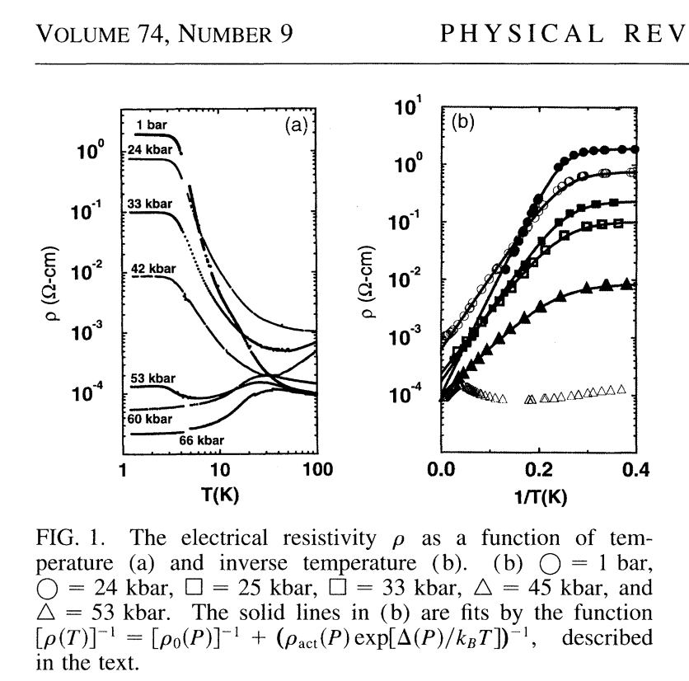
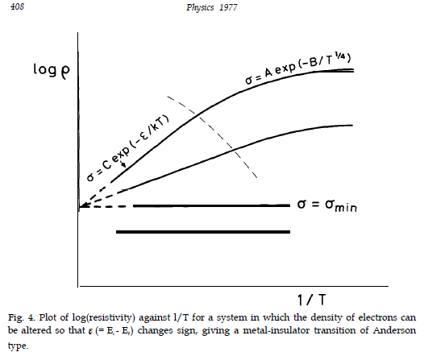
Nepochopená „metallic-like“ vodivosť SmB₆: σ < σ_{min} pre T→ 0 K
Vízia = f(témy, kolektív, infraštr., Ψ)
J.C. Cooley, M.C. Aronson, Z. Fisk,
PRL 74 (1995) 1629.
Nevill MOTT, Nobel Lecture, 8. Dec. 1977.
„Superunitary scattering“ ( > 80 scatters / u.c. )

Slide 19
Absencia vysvetlenia ( >50 r.)
„Super-unitary scattering“ ( > 80 scatters / u.c. )
SmB₆ nemôže byť kov
S.U.S. indikuje preskokový typ el. vodivosti,
AVŠAK
preskoková vodivosť to by to tiež nemala byť, pretože všetky modely (známe do roku 2014) striktne vyžadujú σ→ 0 pre T→ 0 K.

Slide 20
Možné riešenia:
SmB₆ je tzv. (Kondo) topologický izolátor:
Povrch materiálu je vodivý, zatiaľ čo vnútro materiálu je izolátor
ALEBO
Existuje zatiaľ neobjavený mechanizmus preskokovej vodivosti pripomínajúci kovovú vodivosť => „základný stav“ nie je nevyhnutne IZOLÁTOR (donedávna nepripúšťaná možnosť).

Slide 21
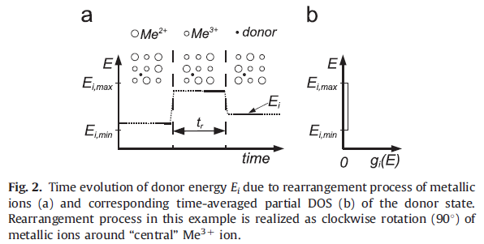
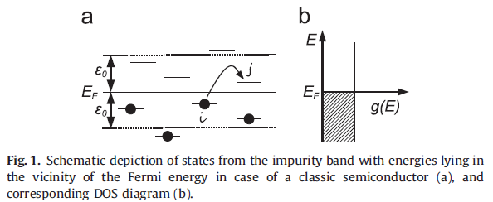
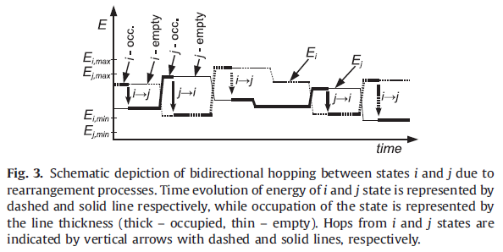
„Klasický“ polovodič
Polovodič s VF

Slide 22
Dôsledky navrhnutého modelu - I
Navrhnutý mechanizmus valenčnými fluktuáciami indukovanej preskokovej vodivosti vysvetľuje absenciu divergencie odporu pre T→ 0 K vo valenčno-fluktuačných polovodičoch ako dôsledok VF.
Fundamentálny poznatok – > priestor pre fundamentálny výskum
– > (základný stav nie je izolátor , ani kov!)
Navrhnutý mechanizmus indikuje zvýšenú povrchovú vodivosť pripomínajúc tak charakteristickú vlastnosť topologických izolátorov.
Je SmB₆ topologický izolátor? ÁNO (iba)
ÁNO (aj)
NIE
Potreba experimentálnej verifikácie povahy povrchovej vodivosti v SmB₆: požiadavka na štúdium tenkých vrstiev SmB₆

Slide 23
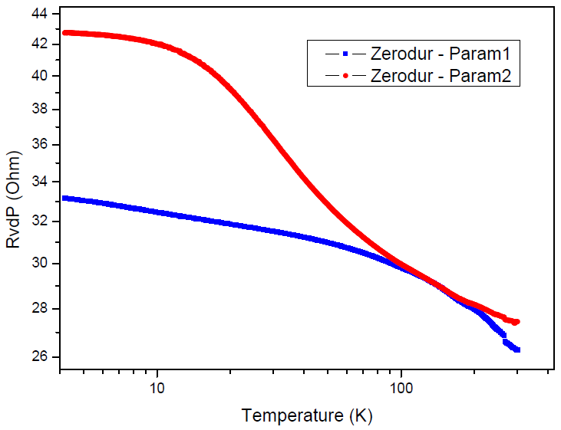
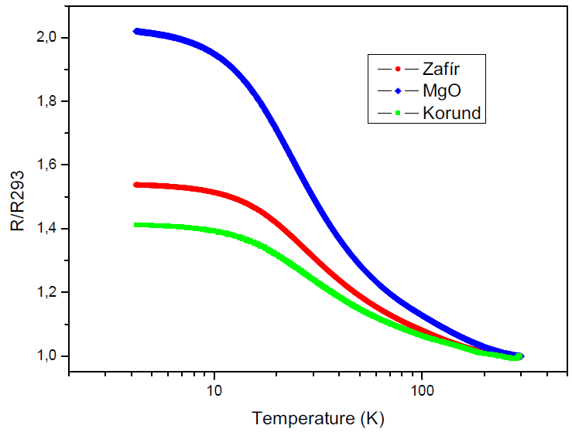
Dôsledky navrhnutého modelu - II
PhysNet: odladená technológia prípravy tenkých vrstiev SmB₆
v spolupráci s F. Stobiecki, B. Szymanski a P. Kuswik (IMP Poznaň) - pripravuje sa 1. publikácia
Pripravené tenké vrstievy SmB₆ sú stochiometrické a vykazujú očakávané vlastnosti, deponované zo stochiometrického terča!!! - vynikajúca štartovacia pozícia pre ďalší výskum (VEGA, COST?)

Slide 24
Vízia = f(témy, kolektív, infraštr., Ψ)
Tunelová spektroskopia kovov a polovodičov (TV SmB6)
Elektrická vodivosť kovov a polovodičov (TV SmB6)
2016: Podaný VEGA projekt:
Úloha povrchových stavov v hexaboride samária a iných zmiešanovalenčných systémoch vykazujúcich prechod kov-izolátor, zaregistrovaný v e-VEGA pod číslom 2/0015/17
2015: pozvánka do projektu COST (M. Baťková)
The COST Action Proposal OC-2015-1-19343
" An European network for topological insulators: from basic research to technological applications“

Slide 25
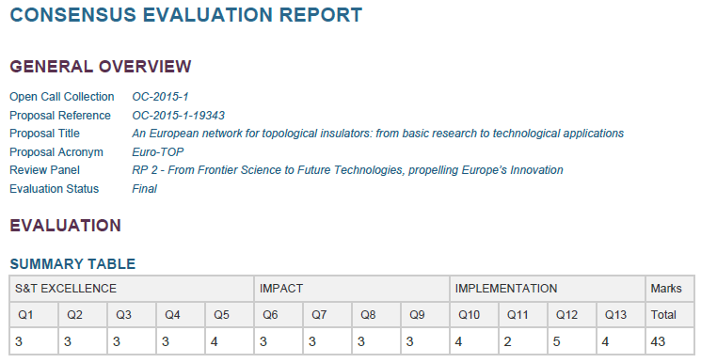
Vízia = f(témy, kolektív, infraštr., Ψ)
<45
2016, apríl – upravený projekt nanovo podaný:
Action Proposal OC-2016-1-20395 " An European network for topological insulators: from basic research to technological applications"

Slide 26
Ďakujem za pozornosť!

